Slide 1
Основна школа “Ђорђе Натошевић”
Нови Сад
Одељењски квиз
“Нови Сад – мој град”
Припремила: Дијана Малиџа, учитељица

Slide 2
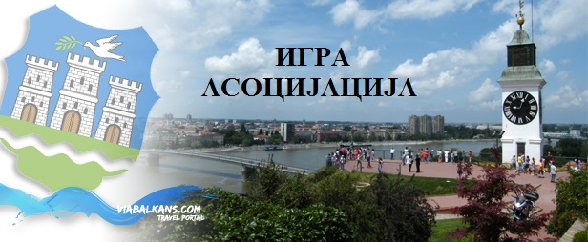

Slide 3
А | Б | В | Г
А1 | Б1 | В1 | Г1
А2 | Б2 | В2 | Г2
А3 | Б3 | В3 | Г3
? | ? | ? | ?
???

Slide 4
А | Б | В | Г
РЕКА | ВРБА | ЛЕКАР | ВОЈНА
ВАЛЦЕР | ЛАБУДОВИ | РИЗНИЦА ПЕСАМА | “ПИЈАНИ” САТ
ОБАЛЕ | МАЛО ЈЕЗЕРО | ПАЧЈА ШКОЛА | ПОДЗЕМНИ ПРОЛАЗИ
ДУНАВ | ДУНАВСКИ ПАРК | ЧИКА ЈОВА | ТВРЂАВА
НОВИ САД

Slide 5

А сада, питања!

Slide 6
1. питање
Шта је прво изграђено на Петроварадинској стени?

Slide 7
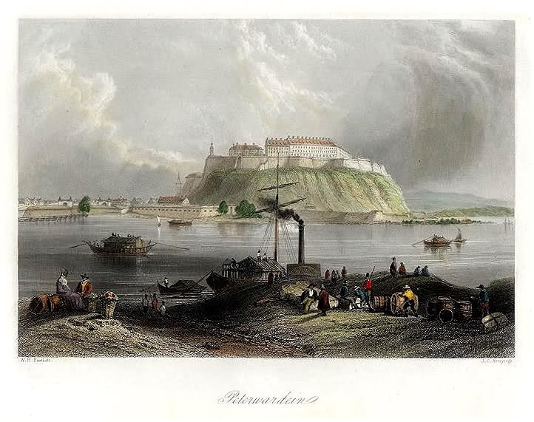
Одговор
Петровара-динска тврђава

Slide 8
2. питање
На којој обали Дунава се налази Град Нови Сад:
а) левој
б) десној?

Slide 9
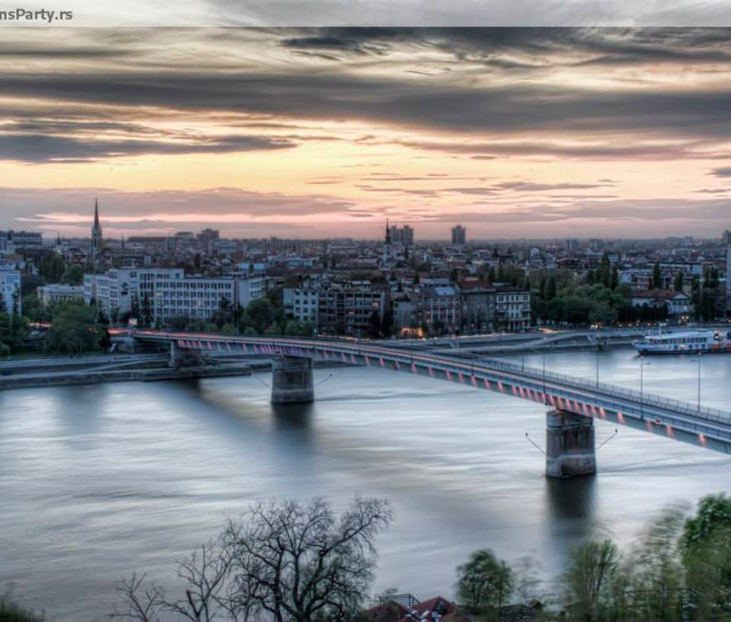
Одговор
а) на левој обали

Slide 10
3. питање
Како се звала царица која је Новом Саду доделила статус слободног града?

Slide 11
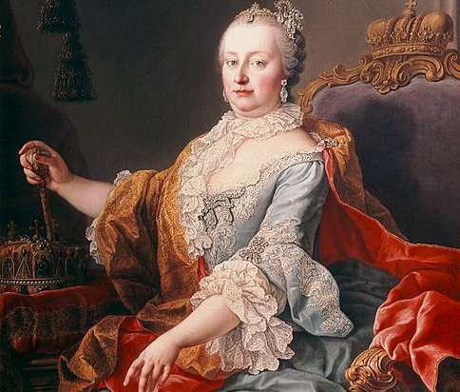
Одговор
Марија
( Терезија )

Slide 12
4.питање
Коју реч можемо употребити уместо речи сâд?

Slide 13
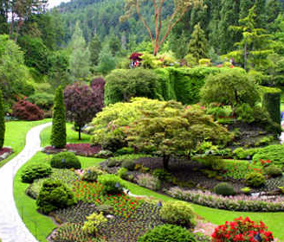
Одговор
Башта
( врт )

Slide 14
5. питање
Шта значи реч ШТРАНД?

Slide 15
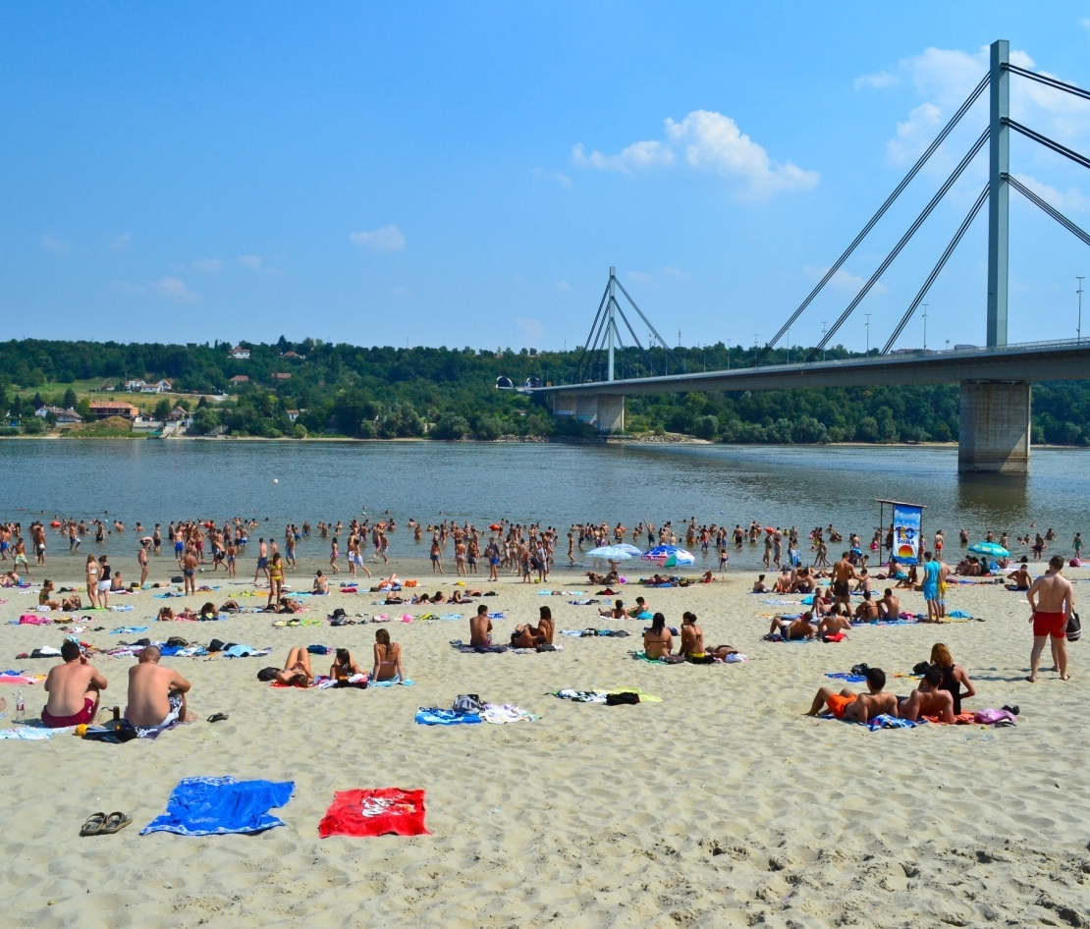
Одговор
Плажа

Slide 16
6. питање
Како се зове прво веслачко друштво у Новом Саду?

Slide 17
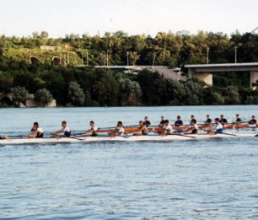
Одговор
Danubius

Slide 18
7. питање
Који новосадски мост је некада имао назив Мост краљевића Томислава?

Slide 19
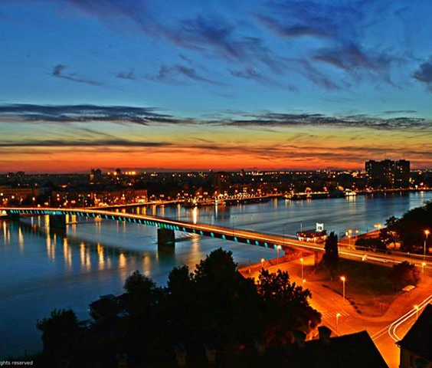
Одговор
Варадински мост
( Варадинска дуга )

Slide 20
8. питање
Убрзо, након изградње Моста краљевића Томислава срушена је једна грађевина. Да ли знате о којој грађевини је реч?

Slide 21
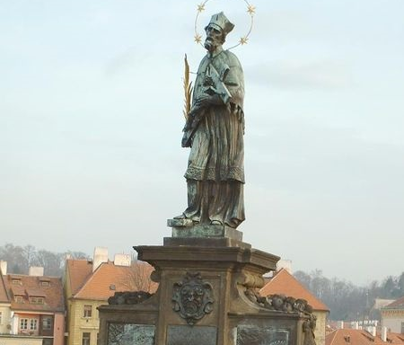
Одговор
Црква
( Светог Непомука )

Slide 22
9. питање
Пажљиво погледајте следећу фотографију и одговорите шта се данас налази на месту ове старе цркве?

Slide 23
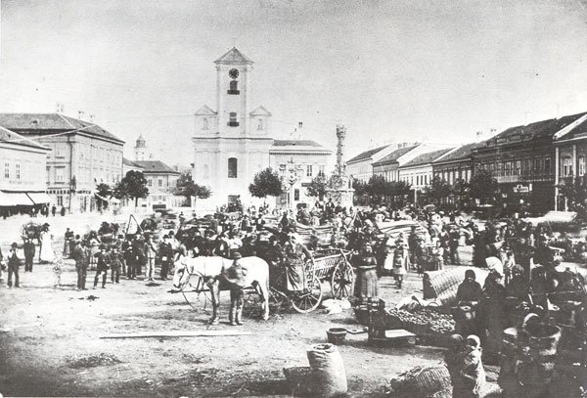

Slide 24
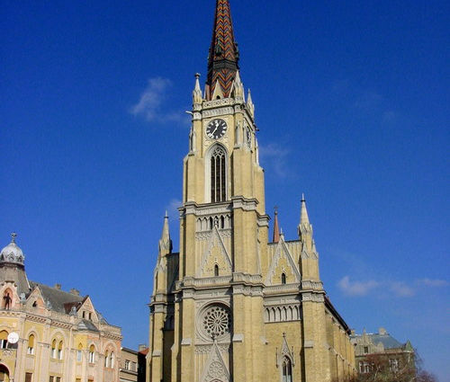
Одговор
Црква Имена Маријина
( катедрала )

Slide 25
10. питање
Дунавска улица бр. 1 је једна од најпознатијих адреса у Новом Саду. Шта се на тој адреси налази?

Slide 26

Одговор
Градска библиотека

Slide 27
11. питање
Да ли је центар Новог Сада пре 137 година био поплављен:
а) да
б) не?

Slide 28
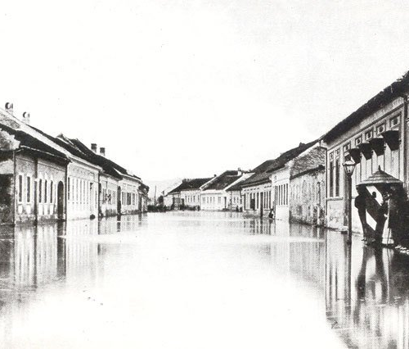
Одговор
а) да

Slide 29
12. питање
Шта је изграђено како би се Нови Сад заштитио од нових поплава?

Slide 30
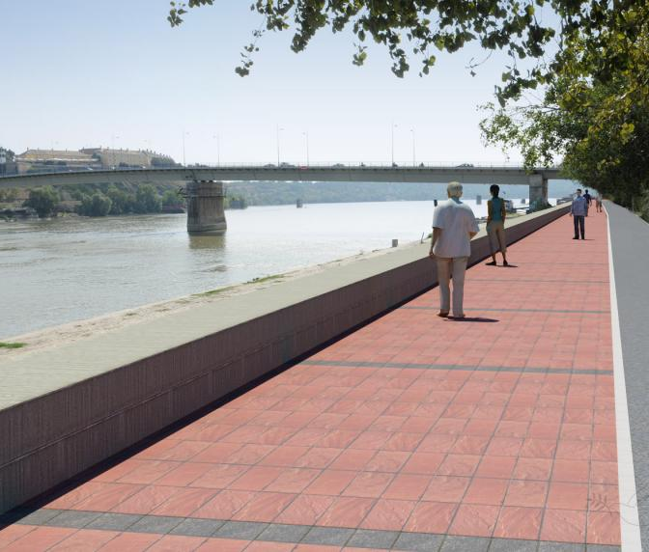
Одговор
Насип

Slide 31
13. питање
Шта је некада било на месту данашњег Дунавског парка?

Slide 32
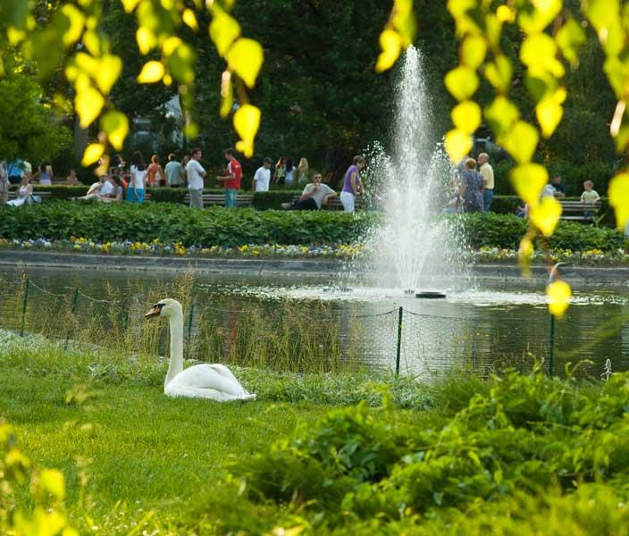
Одговор
Рит
( мочвара )

Slide 33
14. питање
Како се зове највећи музеј у Новом Саду?

Slide 34
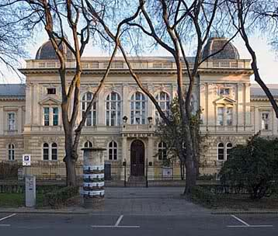
Одговор
Музеј Војводине

Slide 35
15. питање
Речи музеј и галерија имају исто значење:
а) да
б) не?

Slide 36
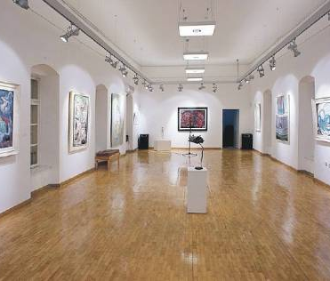
Одговор
б) не

Slide 37
16. питање
Зграда данашњег Музеја Војводине имала је другачију намену. Шта се ту некада налазило?

Slide 38
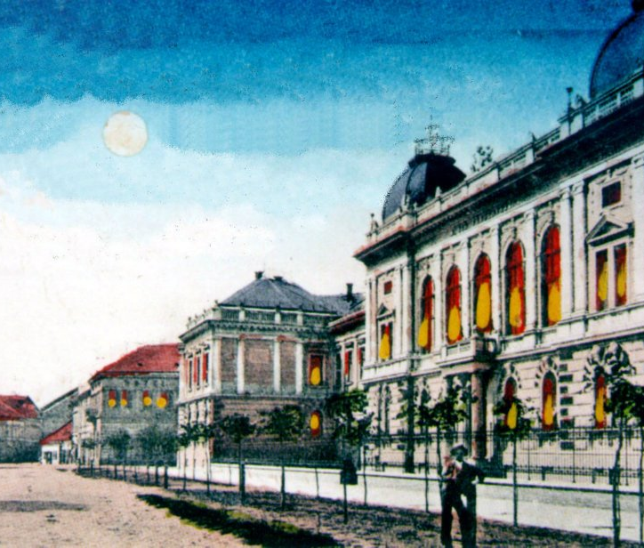
Одговор
Суд

Slide 39
17. питање
Како се зове седиште књижевног и културног живота Срба које је основано у Пешти, али је касније пребачено у Нови Сад?

Slide 40
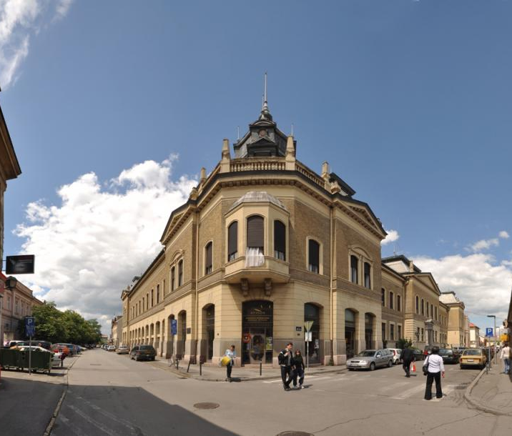
Одговор
Матица српска

Slide 41
18. питање
Шта се првобитно налазило у згради данашње Матице српске?

Slide 42
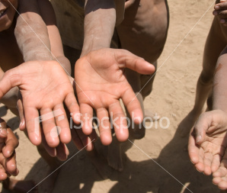
Одговор
Сиротиште

Slide 43
19. питање
Како се звала једна племенита жена која је изградила зграду данашње Матице српске?

Slide 44
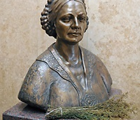
Одговор
Марија Трандафил

Slide 45
20. питање
Пажљиво погледајте следећу фотографију. Како се зове ова лепа грађевна у којој столује владика бачки?

Slide 46
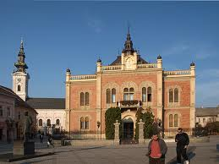

Slide 47
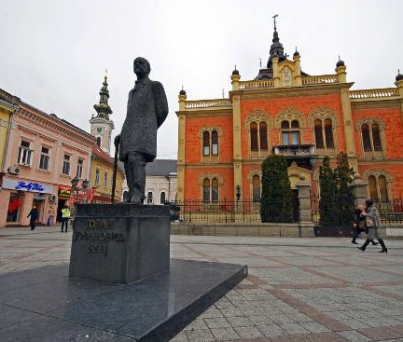
Одговор
Владичански двор

Slide 48
21. питање
Да ли Нови Сад има пола милиона становника:
а) не
б) да

Slide 49
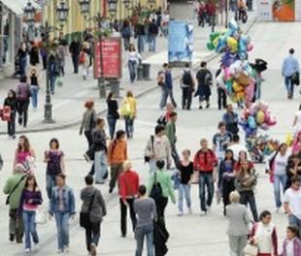
Одговор
а) не

Slide 50
22. питање
Шта је правилно:
а) новосацки
б) новосадски

Slide 51
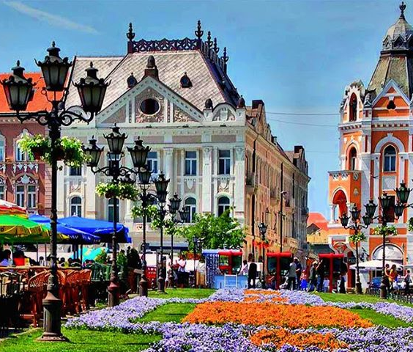
Одговор
б) новосадски

Slide 52
23. питање
Која се најмасовнија дечја манифестација организује сваке године у Новом Саду?

Slide 53
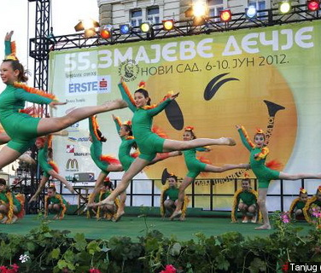
Одговор
Змајеве дечје игре

Slide 54
24. питање
Како се зове новосадско позориште за децу које има велику и малу сцену намењену најмлађима?

Slide 55
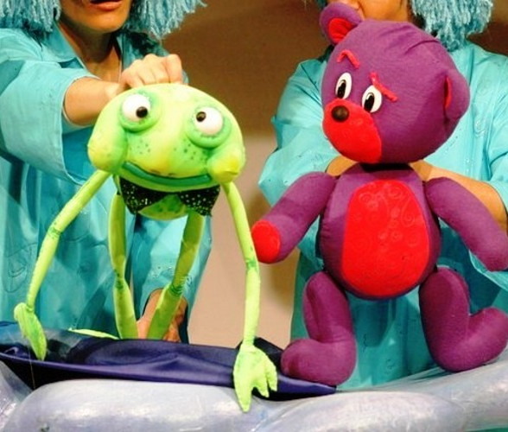
Одговор
Позориште младих

Slide 56

Честитам, били сте одлични!

